Slide 1
COGNOSCITIVISMO

Slide 2
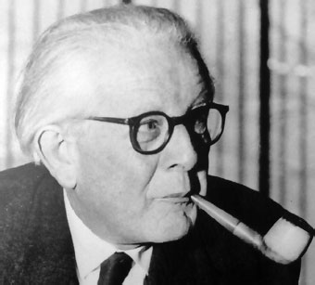
JEAN PIAGET
Neuchâtel, Suiza, 1896-Ginebra, 1980) Psicólogo suizo.

Slide 3
Para Piaget, los principios de la lógica comienzan a desarrollarse antes que el lenguaje y se generan a través de las acciones sensoriales y motrices del bebé en interacción con el medio. Piaget estableció una serie de estadios sucesivos en el desarrollo de la inteligencia:

Slide 4
1. Estadio de la inteligencia sensoriomotriz o práctica, de las regulaciones afectivas elementales y de las primeras fijaciones exteriores de la afectividad. Esta etapa constituye el período del lactante y dura hasta la edad de un año y medio o dos años; es anterior al desarrollo del lenguaje y del pensamiento propiamente dicho.

Slide 5
2. Estadio de la inteligencia intuitiva, de los sentimientos interindividuales espontáneos y de las relaciones sociales de sumisión al adulto. Esta etapa abarca desde los dos a los siete años. En ella nace el pensamiento preoperatorio: el niño puede representar los movimientos sin ejecutarlos; es la época del juego simbólico y del egocentrismo y, a partir de los cuatro años, del pensamiento intuitivo.

Slide 6
3. Estadio de las operaciones intelectuales concretas, de los sentimientos morales y sociales de cooperación y del inicio de la lógica. Esta etapa abarca de los siete a los once-doce años.

Slide 7
4. Estadio de las operaciones intelectuales abstractas, de la formación de la personalidad y de la inserción afectiva e intelectual en la sociedad de los adultos (adolescencia).

Slide 8
TEORIA COGNOSCITIVISTA

Slide 9
La teoría cognoscitivista tiene sus raíces en las corrientes filosóficas denominadas relativismo positivo y fenomenológico.
Esta corriente psicológica del aprendizaje se aboca al estudio de los procesos cognoscitivistas y parte del supuesto de que existen diferentes tipos de aprendizaje, esto indica que no es posible explicar con una sola teoría todos los aprendizajes. Ejemplo: aprendizaje de tipo afectivo.
Hizo su irrupción en los primeros años del presente siglo respaldada por psicólogos alemanes como Wertheirmer, Kohler, Koffa y Lewin. El desarrollo de esta línea cognoscitivista fue una reacción contra el conductismo de Watson Holt y Tolman rechazaron fuertemente conceptos de condicionamiento y enfatizan desde su punto de vista que los individuos no responden tanto a estímulos sino que actúan sobre la base de creencias, convicciones actitudes y deseos de alcanzar ciertas metas, esta posición es conocida como conductismo-cognoscitivista.
Esto fue esencial para los partidarios de la GESTALT, cuyo principal aporte está constituido por la idea de que los individuos conocen el mundo mediante totalidades y no a través de fragmentos separados. Los aportes de la Psicología experimental moderna y de Piaget conforman otro de sus elementos básicos. Se piensa que los aportes nuevos del cognoscitivismo son de tal magnitud que solo con ellos bastaría para intentar el conocimiento de la conducta del ser humano.

Slide 10
ELEMENTOS SOBRESALIENTES DEL COGNOSCITIVISMO

Slide 11
PRIMER ELEMENTO
Teoría gestaltista de Kurt Lewin donde plantea: “El conocimiento es una síntesis de la forma y del contenido que han sido recibidos por las percepciones”

Slide 12
SEGUNDO ELEMENTO
Concepto de intencionalidad: “Cuando la conciencia se extiende hacia el objeto se procede con intencionalidad, solo con ella el ser humano hará lo mejor que pueda y sepa.”

Slide 13
TERCER ELEMENTO
Existencialismo: “La existencia es la que da sentido o significado a las cosas”

Slide 14
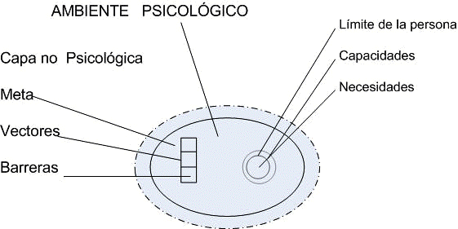
ESPACIO VITAL Y LAS FUERZAS DE LAS PERSONAS

Slide 15
VARIABLES PSICOLOGICAS

Slide 16
Indica que el aprendizaje es un hecho tan cotidiano que nos lleva a pensar que si se observa cuidadosamente las situaciones en que se aprenden se apreciará que el aprendizaje no es tan fortuito como parece; por ello es que nos proporciona información acerca del proceso E.A. y las variables psicológicas que lo promueven.
Margarita Castañeda

Slide 17
Proceso E – A
El aprendizaje siempre se da de manera intencional.
Se aprende lo que se hace, lo que se practica.
Se relaciona lo que se desea aprender con lo que uno ya sabe.
Aquello que es premiado (por la sociedad, por los maestros) se aprende más fácilmente.
Es mejor aprender poco a poco, empezando por lo más fácil o lo más difícil.

Slide 18
Dependientes
Variables
Independientes

Slide 19
Las variables que ejercían un efecto positivo en el proceso se denominaron variables de aprendizaje que son útiles en su aplicación efectiva.
Establecimiento de Objetivos, las actividades que se realizan con un propósito se aprenden mejor. Estos objetivos deben ser expresados en términos que se puedan evaluar.
El Aprendizaje es Significativo, cuando la tarea por aprender puede relacionarse de manera no arbitraria con lo que el alumno sabe, con sus conocimientos previos.
Organización por Configuraciones Globales, conocer la relación entre las partes, su organización, su estructura contribuyen a hacer coherente el aprendizaje.
La Retroalimentación, proporciona al alumno datos acerca de los aciertos o fallas de su ejecución; permite la corrección de errores y favorece el aprendizaje.

Slide 20
APORTACIONES DEL COGNOSCITIVISMO

Slide 21
La teoría conductista no tenia en cuenta procesos internos para comprender la conducta y solo pretendía predecirla y controlarla.
El nuevo objetivo de esta teoría es analizar procesos internos como la compresión, la adquisición de nueva información a través de la percepción, la atención, la memoria, el razonamiento, el lenguaje, etc.
Surgen una serie de planteamientos según esta teoría que describen y analizan cada uno de estos procesos internos.
Esta teoría entiende que si el proceso de aprendizaje conlleva el almacenamiento de la información en la memoria, no es necesario estudiar los procedimientos de estímulo-respuesta sino atender a los sistemas de retención y recuperación de datos, a las estructuras mentales donde se alojaran estas informaciones y a las formas de actualización de estas.
Diferencia entre estructuras mentales como componentes estáticos del sistema que permanecen estables a lo largo del tiempo y procesos que describen la actividad del sistema.
El objetivo del educador, según esta teoría, será el crear o modificar las estructuras mentales del alumno para introducir en ellas el conocimiento y proporcionar al alumno de una serie de procesos que le permitan adquirir este conocimiento.

Slide 22
Por tanto no se estudia como conseguir objetivos proporcionando estímulos, sino que se estudia el sistema cognitivo en su conjunto: la atención, la memoria, la percepción, la compresión, las habilidades motrices, etc. Pretendiendo comprender como funciona para promover un mejor aprendizaje por parte del alumno.
De cada parte de este sistema cognitivo surgen teorías que analizan, por ejemplo en la memoria, como se producen los procesos de selección-retención-recuperación de datos; en el aprendizaje los procesos de reorganizaron, reconstrucción y reconceptualización del conocimiento, etc.
Como aportaciones podemos destacar el planteamiento de una enseñanza intencional y planificada en vez de confiar el aprendizaje a la practica y a la repetición de ejercicios. No se pone el énfasis en la consecución de resultados sino en el proceso seguido. Se busca que los datos que han sido procesados adquieran sentido integrándose en otras informaciones ya almacenadas.
En cuanto a deficiencias podemos destacar el método de investigación, ya que es necesario recurrir a técnicas introspectivas para hacer explícitos los procesos internos. Por tanto no se pueden establecer correlaciones para obtener resultados específicos según experimentos realizados, no como en la teoría anterior donde la percepción de un estimulo originaba una respuesta y esto era de directa aplicación sobre un grupo de alumnos.

